Slide 1
I
Кузнецов Андрей
Руководитель: Назимова А. ю.

Slide 2
Идея
Создать телеграмм бота с различными функциями для пользования им самому и возможно другими. Хотелось создать ему различных полезных функций которые могут понадобится и ты точно знаешь где их быстро найти, так же если будет время создам боту собственный стиль сообщений что придаст некоторый шарм

Slide 3
Задачи
Создать функцию таймера
Погода
Русская рулетка
Сравнитель текстов
Ведение какой либо статистики

Slide 4
Структура
В основном все будет представлено в основном функциями для диалога и возможно вычислений, все функции будут распределены по файлам, так как несколько функция часто будут привязаны к одному действию или будут продолжением диалога.
Технологии:
Telegram.ext
Reqest
Random
Далее возможно будут добавлены другие

Slide 5
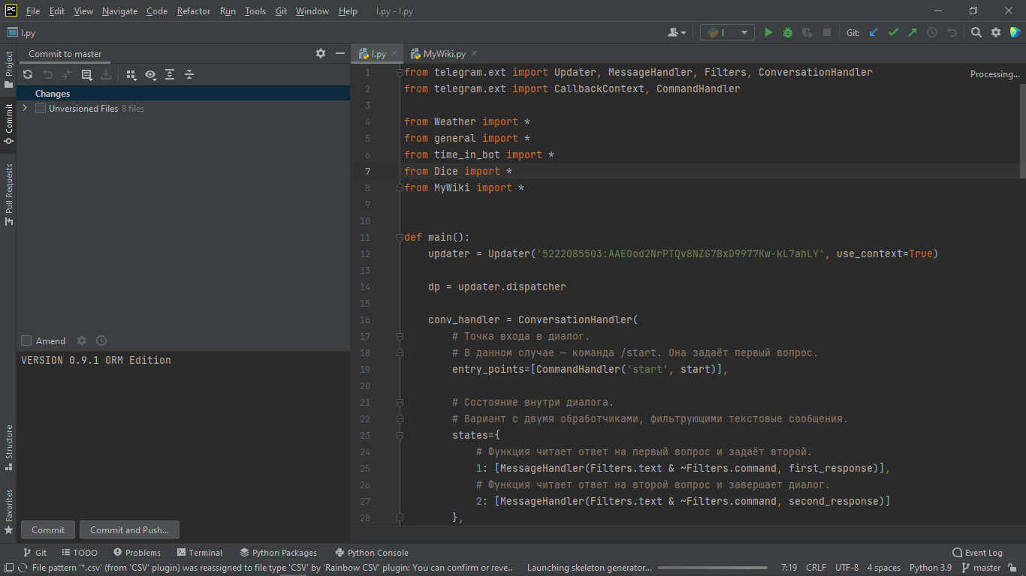

Slide 6
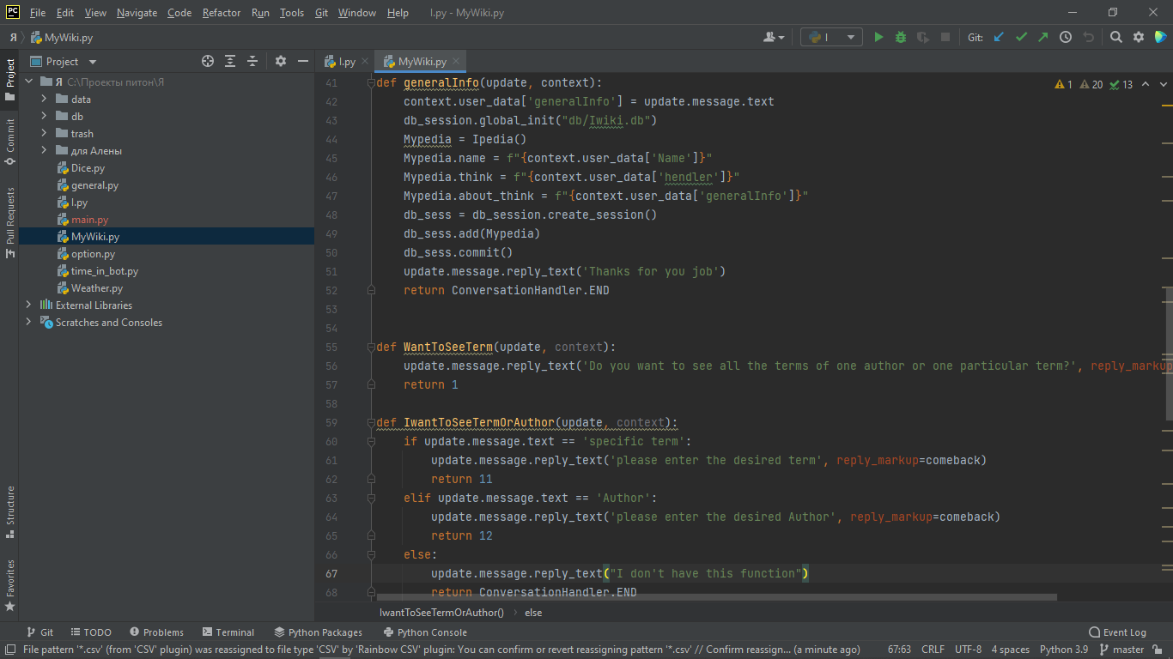

Slide 7
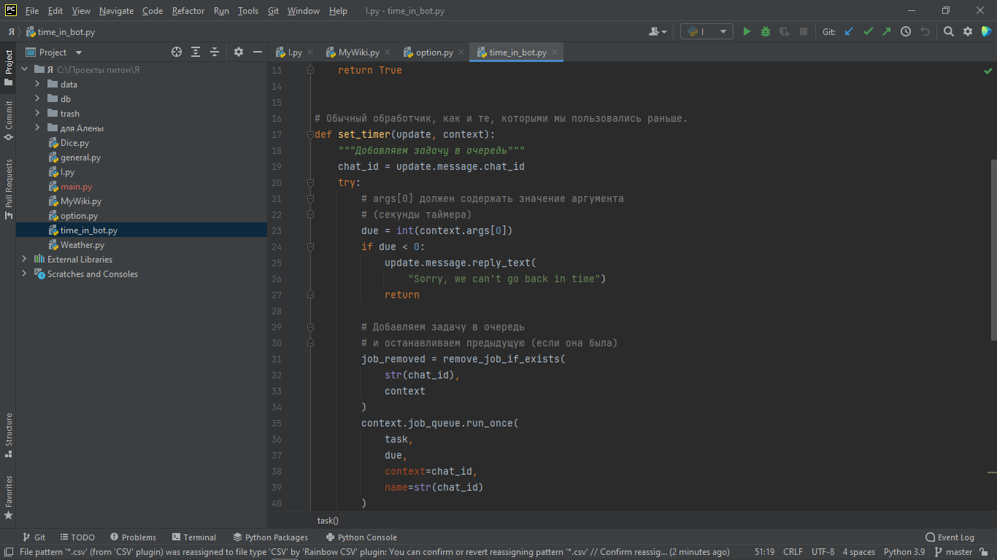

Slide 8
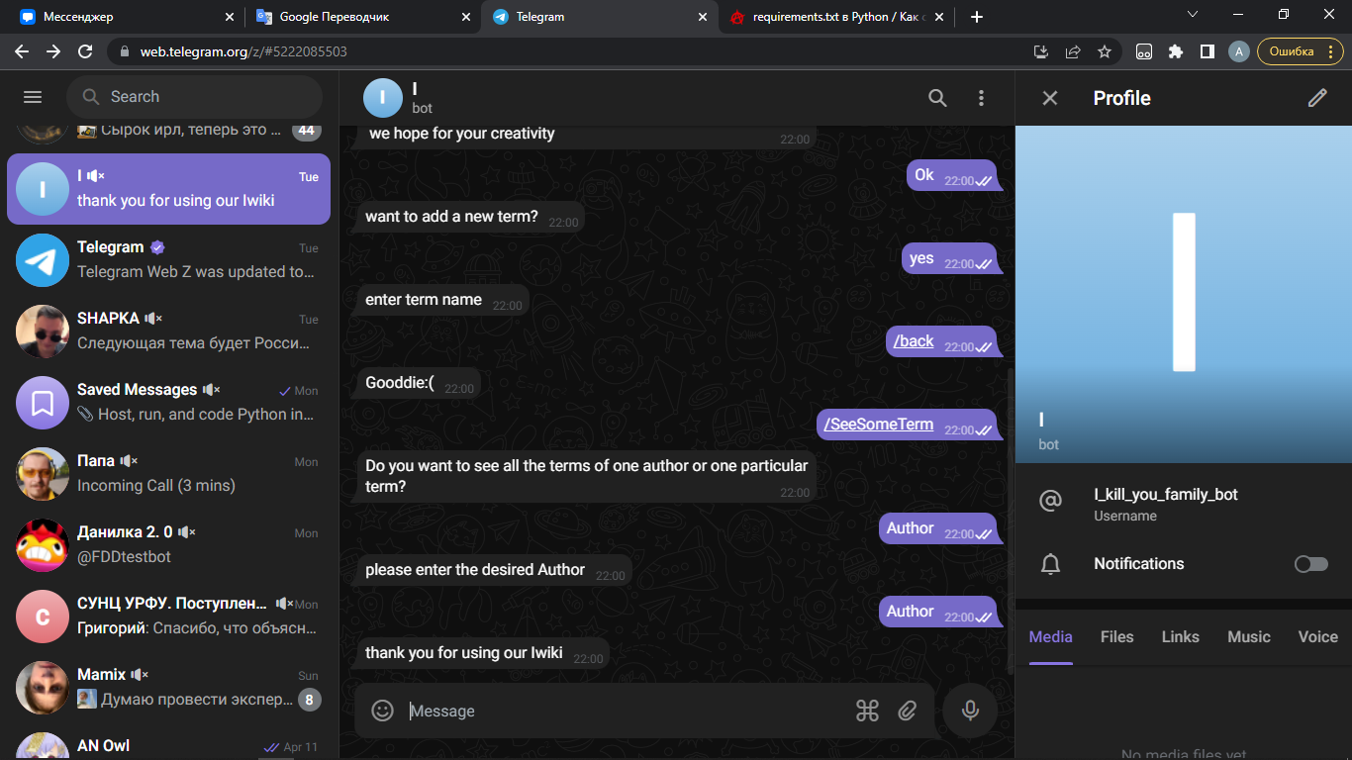

Slide 9
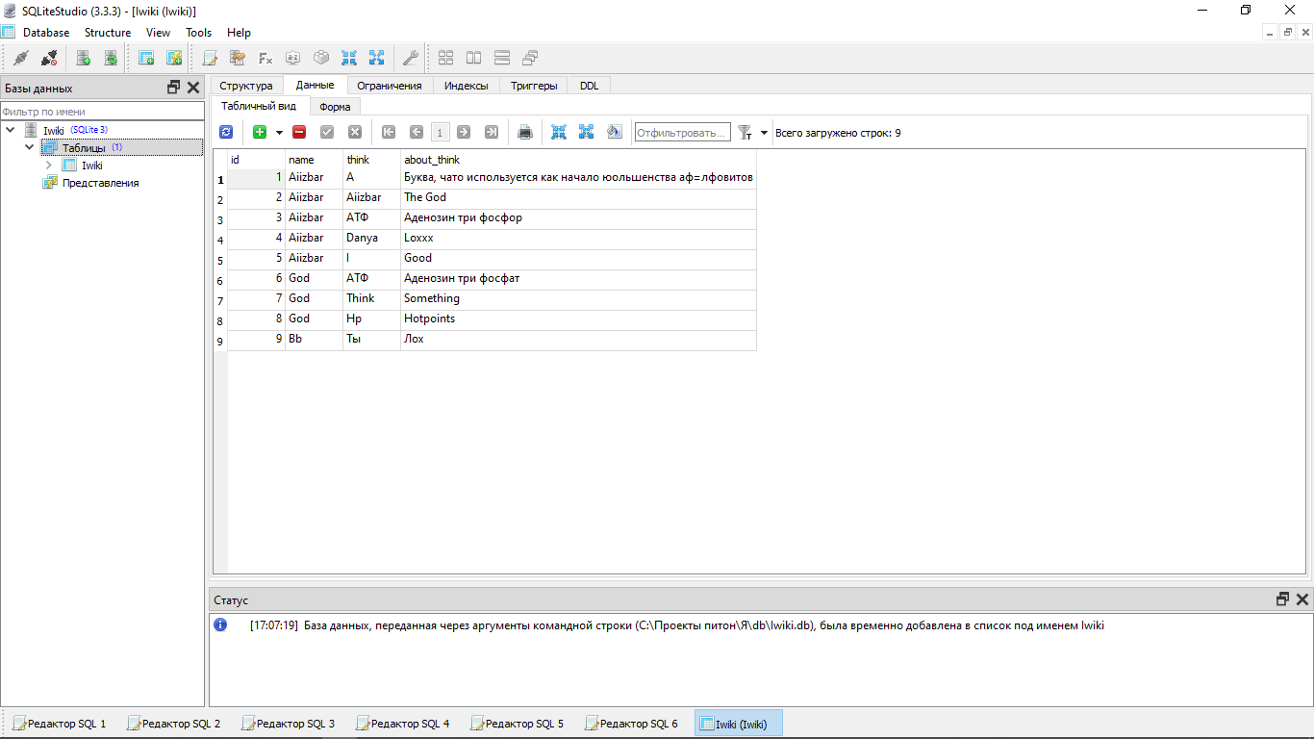

Slide 10
Заключение
ЕЩЕ РАНО ДЕЛАТЬ ВЫВОДЫ!

